Slide 1

الرابعة

Slide 2
هيكلة حصص الأسبوع التربوي الخامس
اليوم 4 -
اليوم -1
اليوم 1
افتتاح الحصة (5 د)
تقويم التحدث والطلاقة (30 دقيقة)
تصحيح الوضعية التدريبية (إنتاج كتابي)
المعجم (مراجعة وتوليف)
افتتاح الحصة (5 د)
تقويم التحدث والطلاقة (30 دقيقة)
تصحيح الوضعية التدريبية
اليوم 5 -
اليوم 2 -
افتتاح الحصة (5 د)
تقويم التحدث والطلاقة (30 دقيقة)
تصحيح الوضعية التدريبية (إنتاج كتابي)
فهم المسموع
افتتاح الحصة (5 د)
تقويم التحدث والطلاقة (30 دقيقة)
تصحيح الوضعية التدريبية
المعجم: مراجعة وتوليف.
اليوم 3 -
افتتاح الحصة (5 د)
تقويم التحدث والطلاقة (30 دقيقة)
تصحيح الوضعية التدريبية (فهم المقروء)
إملاء: مراجعة وتوليف

Slide 3
توجيهات تنظيمية لتدبير تمرير رائزي التحدث والطلاقة
PO1-PO2-LF
يتم تمرير رائزي التحدث والطلاقة فرديا في جلسة واحدة بمعدل مناسب لعدد المتعلمين (4 إلى 6 متعلمين يوميا).
أثناء فترة التمرير، يشتغل باقي المتعلمين على الوضعية التدريبية الموازية.
يتم إعداد جانب من الفصل الدراسي يخصص للتمرير الفردي؛
يتم مسك النتائج اعتمادا على عناصر الإجابة ومعايير التحكم الخاصة بكل مكون.
توجيه: البدء بالمتعلمين المتفوقين خلال الحصص الأولى للتمرير.

Slide 4






هيكلة حصص اليوم 3
- 01 افتتاح الحصة
-ترحيب / تدبير السلوك / توجيه المتعلمين للعمل على الوضعية التدريبية الموازية
02-- تمرير رائزي التحدث والطلاقة
فردي في جلسة واحدة.
ملاحظة: أثناء التمرير الفردي يشتغل باقي المتعلمين على الوضعية الموازية.
03-- مراجعة وتوليف
تصحيح الوضعية الموازية

Slide 5


خذوا دفاتر القسم.
وضعية تدريبية

Slide 6
سأقرأ عليكم الوضعية التالية. أنصتوا جيدا.
تنقل الوضعية على السبورة.
وضعية تدريبية
أَكْتُبُ فِقْرَةً أَشْرَحُ فيها أَهَمِّيَّةَ ٱلتَّواصُلِ مُسْتَعينا بِٱلْأَسْئِلَةِ ٱلتّالِيَةِ:
ما ٱلتَّواصُلُ؟
لماذا يَحْتاجُ ٱلْإِنْسانُ إلى ٱلتَّواصُلِ؟
كَيْفَ كانَ ٱلتَّواصُلُ قَديماً؟
كَيْفَ أَصْبَحَ ٱلتَّواصُلُ ٱلْيَوْمَ؟ لِماذا؟

Slide 7

من يوضح المطلوب؟ ما الذي سيساعدكم على الإنجاز؟
تنقل الوضعية على السبورة.
وضعية تدريبية
أَكْتُبُ فِقْرَةً أَشْرَحُ فيها أَهَمِّيَّةَ ٱلتَّواصُلِ مُسْتَعينا بِٱلْأَسْئِلَةِ ٱلتّالِيَةِ:
ما ٱلتَّواصُلُ؟
لماذا يَحْتاجُ ٱلْإِنْسانُ إلى ٱلتَّواصُلِ؟
كَيْفَ كانَ ٱلتَّواصُلُ قَديماً؟
كَيْفَ أَصْبَحَ ٱلتَّواصُلُ ٱلْيَوْمَ؟ لِماذا؟

Slide 8
من يعيد قراءة الأسئلة؟ -تجيبون عن الأسئلة ثم تكتبون فقرة. أنجزوا
وضعية تدريبية
أَكْتُبُ فِقْرَةً أَشْرَحُ فيها أَهَمِّيَّةَ ٱلتَّواصُلِ مُسْتَعينا بِٱلْأَسْئِلَةِ ٱلتّالِيَةِ:
1-ما ٱلتَّواصُلُ؟
2-لماذا يَحْتاجُ ٱلْإِنْسانُ إلى ٱلتَّواصُلِ؟
3-كَيْفَ كانَ ٱلتَّواصُلُ قَديماً؟
4-كَيْفَ أَصْبَحَ ٱلتَّواصُلُ ٱلْيَوْمَ؟ لِماذا؟

Slide 9

فصل الحاسوب عن شاشة العرض
تقويم التحدث: PO1-PO2
تقويم الطلاقة: LF

Slide 10
-المشاركة في حوار بتوظيف الأفعال الكلامية المدرسة (PO1)؛
-أخذ الكلمة لإنتاج نصوص شفهية بغرض السرد انطلاقا من مشاهد (PO2)؛
PO تقويم الكفاية:
إنتاج نصوص شفهية وفق أغراض تواصلية

Slide 11
موجهات تمرير رائز التحدث
يتم تمرير رائزي التحدث والطلاقة في جلسة واحدة وبشكل فردي: تلميذ تلو الآخر؛
يعرض الممرر الوضعية PO1 على التلميذ: يقرأ عليه الوضعية ويمنحه مهلة للتفكير قبل تقديم الإجابة؛
يمر إلى الوضعية PO2: يَمْنَحُ اَلْممرر لِلْمُتَعَلِّمِ 30 ثانية لِمُلاحَظَةِ الصّوَرِ جَيِّدًا، ثم يقرأ عليه السؤال الأول يطالبه بالإجابة بجمل تامة، ثم السؤال الثاني ويطلب منه الإجابة وهكذا حتى يكمل الأسئلة.
يُحَفِّزُ الممرر المُتَعَلِّمَ عَلى الِاسْتِرْسالِ إِذا تَوَقَّفَ، دونَ أَنْ يوَجِّهَهُ إِلى الإِجابَةِ بِكَلِماتٍ مِثْلَ: وَماذا حَدَثَ بَعْدُ؟ وَكَيْفَ حَدَثَ ذلِكَ؟
يسجل الأستاذ درجة تحكم التلميذ في الكفاية مباشرة بعد الإجابة على شبكة التفريغ.

Slide 12
وضعية التحدث 1
PO1 أشارك في حوار بتوظيف الأفعال الكلامية

Slide 13
معايير تقويم التحدث
الكفاية | رقم الوضعية | المعايير | التنقيط
PO1 | 1 | -شارك في الحوار محترما موضوع الوضعية -عَرَّفَ مهنة الإطفائي بشكل مناسب -شرح لماذا عمل الإطفائي مهم. ارتكب أقل 4 أخطاء | 3ن 3 ن 3 ن 1ن
المجموع |  |  | …/10

Slide 14
يفصل الحاسوب عن جهاز العرض
التحدث والطلاقة
PO1
خِلالَ ٱلْحِصَّةِ ٱلدِّراسِيَّةِ، دارَ بَيْنَك وَبَيْنَ زَميلِك حِوارٌ حَوْلَ مِهْنَةَ ٱلْإِطْفائِيِّ. فَكِّرا في ثُنائِيّاتٍ ثُمَّ مُرّا لِتَقْديمِ ٱلْحِوارِ.
- ما ٱلْمَقصودُ بِٱلْإِطْفائِيِّ؟
...............................................................................
- هَلْ هذِهِ الْمِهْنَةُ مُهِمَّةٌ؟ لِماذا؟
...............................................................................

Slide 15
وضعية التحدث 1
PO2 أُنْتِجُ نُصوصاً شَفَهِيَّةً بِغَرَضِ ٱلسَّرْدِ أَوِ ٱلْوَصْفِ

Slide 16
معايير تقويم التحدث
الكفاية | السؤال | المعيار | التنقيط
PO2 | 1 | تحدث مجيبا بشكل ملائم بجملة تامة تحدث مجيبا بشكل ملائم بجملة غير تامة لم يتحدث أو تحدث بشكل غير ملائم | 2 1 0
 | 2 | تحدث مجيبا بشكل ملائم بجملة تامة تحدث مجيبا بشكل ملائم بجملة غير تامة لم يتحدث أو تحدث بشكل غير ملائم | 2 1 0
 | 3 | تحدث مجيبا بشكل ملائم بجملة تامة تحدث مجيبا بشكل ملائم بجملة غير تامة لم يتحدث أو تحدث بشكل غير ملائم | 2 1 0
 | 4 | سرد حدثا على الأقل مناسبا للمشهد في جملة تامة على الأقل ارتكاب ثلاثة أخطاء لغوية على الأكثر. | 4
 |  | سرد حدثا على الأقل مناسبا للمشهد في جملة تامة على الأقل. ارتكب بين 4 و6 أخطاء | 3
 |  | سرد حدثا مناسبا بجمل غير تامة مع أخطاء تفوق 6 أخطاء | 2
 |  | لم يسرد حدثا مناسبا | 0
المجموع |  |  | …/10

Slide 17
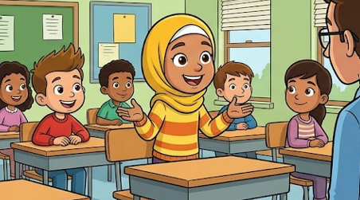
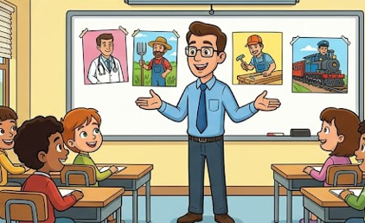
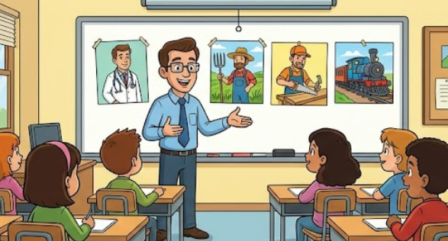
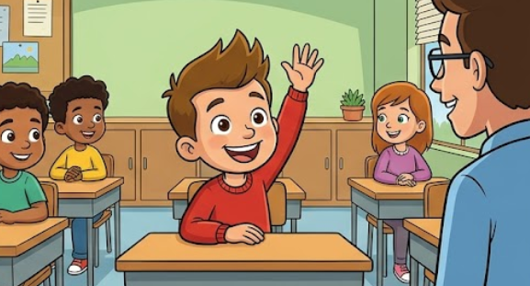
PO2
التحدث والطلاقة
لاحِظْ جَيِّداً هذه صور حكاية. سَأَسْأَلُكَ أَسْئِلَةً وَأَنْتَ تُجيبُ لتستعد للسرد. تحدث بلغة عربية.
2
3
مَقْطَعُ ٱلْوَسَطِ
مَقْطَعُ ٱلنِّهايَةِ
1
مَقْطَعُ ٱلْبِدايَةِ
مَنْ تكونُ شَخْصِيّاتُ هذِهِ ٱلْحِكايَةِ؟
ماذا طلب الأستاذ من المتعلمين حسب المشاهد؟
ما حلمك المستقبَليُّ أَنْت وكَيْفَ يُمْكِنُكَ أَنْ تُحَقِّقَهُ؟
اِخْتَرْ مَشْهَداً واحِداً واسرد الحدث المناسب له في جُمَلٍ تامَّةٍ.

Slide 18
تقويم الطلاقة LF

Slide 19
موجهات تمرير رائز الطلاقة LF
يتم تمرير رائز التحدث والطلاقة في جلسة واحدة وبشكل فردي؛
يعرض الأستاذ الفقرة أمام المتعلم(ة) على الحاسوب (mode diaporama ) أو طبعها على ورقة؛
يمنح المتعلم(ة) 30 ثانية للاطلاع على الفقرة قبل بدء القراءة؛
يشرح الأستاذ(ة) للمتعلم(ة) أن عليه قراءة الفقرة مراعيا ضوابط الطلاقة التي تعلمها في الأسابيع الماضية؛
إذا توقف المتعلم(ة) لأكثر من 5 ثوان أمام كلمة، يطلب منه الأستاذ(ة) الانتقال للكلمة الموالية؛ وتحتسب الكلمة خطأ؛
إذا تدارك المتعلم(ة) (دون أي مساعدة) وصحح القراءة، لا يحتسب الخطأ؛
الحرص على خلق بيئة آمنة لتمرير الرائز؛
يسجل الأستاذ(ة) النتيجة بالاحتكام لسلم التنقيط مباشرة على شبكة التفريغ.
توضيح: يتوقف الرائز بمجرد استيفاء التلميذ 90 ثانية المخصصة له.

Slide 20
معايير ومؤشرات تقويم الطلاقة
المعايير | المـؤشــــــــــــــــــــــــــــــــــــــــــــــــــــــــــــــــــــــــــــــــــــــــــــــــــــــــــــــــــرات
الاسترسال | -قرأ الفقرة باسترسال تام مع احترام تام لعلامات الترقيم. -قرأ الفقرة باسترسال مع تعثر في جملة واحدة على الأكثر ؛ -قرأ الفقرة باسترسال مع تعثر في جملتين على الأكثر ؛ تعثر في أكثر من جملتين: قراءة متقطعة – تهجئة الكلمات – | 5ن 4ن 3ن 2ن
الدقة (الوقف على متحرك لا يحتسب في هذه المرحلة ) | -ارتكب أقل قطعا من 4 أخطاء. -ارتكب أقل من 4 إلى 8 أخطاء. -ارتكب 9 إلى 12 خطأ. -ارتكب 13 فما فوق | 5ن 4ن 3ن 2ن
المجمـــــوع |  | …/10
توضيح: -إذا استدرك التلميذ وصحح بنفسه كلمة قرأها بشكل خاطئ لا يحتسب الخطأ.
- تعثر في جملة يعني قرأها قراءة متقطعة أو تهجى كلماتها.

Slide 21
هذه هي الفقرة التي ستقرؤها. معك 30 ثانية لملاحظتها. بعدها ستبدأ القراءة.
التحدث والطلاقة
سَأَلَتِ ٱلطِّفْلَةُ أَباها: لِماذا يَعْمَلُ ٱلنّاسُ كُلَّ يَوْمٍ؟
أَجابَ ٱلْأَبُ: اَلْعَمَلُ يا بُنَيَّتي يُساعِدُ عَلى تَوْفيرِ حَاجاتِنا وَيَجْعَلُ حَياتَنا أَفْضَلَ، فَكُلُّ عَمَلٍ يُقَدِّمُ خِدْمَةً لِلنّاسِ.
اُنْظُري مَثَلاً إِلى ٱلنَّحّالِ كَيْفَ يَكُدُّ في فَرَحٍ وَحُبٍّ وَيَرْعى ٱلنَّحْلَ وَيَجْمَعُ ٱلْعَسَلَ ٱلْمُفيدَ، لِيُهْدِيَهُ لِغَيْرِهِ.
رَدَّ ٱلطِّفْلُ: فَهِمْتُ، إِنَّنا نَعْمَلُ لِنَكْسِبَ ٱلرِّزْقَ وَنَنْفَعَ غَيْرَنا!

Slide 22


أَنهينا، شكرا لك، عد (عودي) على مكانك.
التحدث والطلاقة

Slide 23
بعد الفراغ من التمرير للعدد المحدد من المتعلمين يتم المرور إلى تصحيح الوضعية
ربط الحاسوب بشاشة العرض

Slide 24
الآن نمر إلى تصحيح وضعية الإنتاج الكتابي. من يقرأ الوضعية؟
اختــتام الحــصة
مراجعة وتوليف
تقويم التحدث والطلاقة
افتتاح الحصة
أَكْتُبُ فِقْرَةً أَشْرَحُ فيها أَهَمِّيَّةَ ٱلتَّواصُلِ مُسْتَعينا بِٱلْأَسْئِلَةِ ٱلتّالِيَةِ:
ما ٱلتَّواصُلُ؟
لماذا يَحْتاجُ ٱلْإِنْسانُ إلى ٱلتَّواصُلِ؟
كَيْفَ كانَ ٱلتَّواصُلُ قَديماً؟
كَيْفَ أَصْبَحَ ٱلتَّواصُلُ ٱلْيَوْمَ؟ لِماذا؟

Slide 25

هذه شبكة لتقويم إنتاجاتكم. راجعوا ما كتبتموه ثم حددوا هل أجبتم عن كل الأسئلة.
يتنقل الأستاذ ويقدم تغذية راجعة حسب ما يرصده من صعوبات.
اختــتام الحــصة
مراجعة وتوليف
تقويم التحدث والطلاقة
افتتاح الحصة
لا | نعم
 |  | عَرَّفْتُ ٱلتَّواصُلَ.
 |  | شَرَحْتُ لِماذا يَحْتاجُ ٱلْإِنْسانُ إلى ٱلتَّواصُلِ.
 |  | وَضَّحْتُ كَيْفَ كانَ ٱلتَّواصُلُ قَديماً.
 |  | شَرَحْتُ كَيْفَ صارَ ٱلتَّواصُلُ ٱلْيَوْمَ وَلِماذا.
 |  | كَتَبْتُ بِخَطٍّ مَقْروءٍ.

Slide 26
نجيب عن الفقرة الآن بشكل جماعي. انتبهوا! من يجيب عن السؤال الأول؟
اختــتام الحــصة
مراجعة وتوليف
تقويم التحدث والطلاقة
افتتاح الحصة
ما ٱلتَّواصُلُ؟
لماذا يَحْتاجُ ٱلْإِنْسانُ إلى ٱلتَّواصُلِ؟
كَيْفَ كانَ ٱلتَّواصُلُ قَديماً؟
كَيْفَ أَصْبَحَ ٱلتَّواصُلُ ٱلْيَوْمَ؟ لِماذا؟

Slide 27
هذه إجابة بصيغة أخرى. من يقرأ؟
اختــتام الحــصة
مراجعة وتوليف
تقويم التحدث والطلاقة
افتتاح الحصة
اَلتَّواصُلُ هُوَ أَنْ نَتَحَدَّثَ مَعَ الْآخَرينَ وَنَتَبادَلَ مَعَهُمْ الْأَفْكارَ وَالْمَشاعِرَ.
ما ٱلتَّواصُلُ؟
لماذا يَحْتاجُ ٱلْإِنْسانُ إلى ٱلتَّواصُلِ؟
كَيْفَ كانَ ٱلتَّواصُلُ قَديماً؟
كَيْفَ أَصْبَحَ ٱلتَّواصُلُ ٱلْيَوْمَ؟ لِماذا؟

Slide 28
من يجيب عن السؤال الثاني؟
اختــتام الحــصة
مراجعة وتوليف
تقويم التحدث والطلاقة
افتتاح الحصة
اَلتَّواصُلُ هُوَ أَنْ نَتَحَدَّثَ مَعَ الْآخَرينَ وَنَتَبادَلَ مَعَهُمْ الْأَفْكارَ وَالْمَشاعِرَ.
ما ٱلتَّواصُلُ؟
لماذا يَحْتاجُ ٱلْإِنْسانُ إلى ٱلتَّواصُلِ؟
كَيْفَ كانَ ٱلتَّواصُلُ قَديماً؟
كَيْفَ أَصْبَحَ ٱلتَّواصُلُ ٱلْيَوْمَ؟ لِماذا؟

Slide 29
هذه إجابة بصيغة أخرى. من يقرأ؟
اختــتام الحــصة
مراجعة وتوليف
تقويم التحدث والطلاقة
افتتاح الحصة
اَلتَّواصُلُ هُوَ أَنْ نَتَحَدَّثَ مَعَ الْآخَرينَ وَنَتَبادَلَ مَعَهُمْ الْأَفْكارَ وَالْمَشاعِرَ.
ما ٱلتَّواصُلُ؟
يَحْتاجُ ٱلْإِنْسانُ إِلى ٱلتَّواصُلِ لِأَنَّهُ لا يَسْتَطيعُ أَنْ يَعيشَ وَحيداً وَمَعْزولاً، فَبِٱلتَّواصُلِ يَكونُ لِلْإِنْسانِ أَصْدِقاءُ.
لماذا يَحْتاجُ ٱلْإِنْسانُ إلى ٱلتَّواصُلِ؟
كَيْفَ كانَ ٱلتَّواصُلُ قَديماً؟
كَيْفَ أَصْبَحَ ٱلتَّواصُلُ ٱلْيَوْمَ؟ لِماذا؟

Slide 30
من يجيب عن السؤال الثالث؟
اختــتام الحــصة
مراجعة وتوليف
تقويم التحدث والطلاقة
افتتاح الحصة
اَلتَّواصُلُ هُوَ أَنْ نَتَحَدَّثَ مَعَ الْآخَرينَ وَنَتَبادَلَ مَعَهُمْ الْأَفْكارَ وَالْمَشاعِرَ.
ما ٱلتَّواصُلُ؟
يَحْتاجُ ٱلْإِنْسانُ إِلى ٱلتَّواصُلِ لِأَنَّهُ لا يَسْتَطيعُ أَنْ يَعيشَ وَحيداً وَمَعْزولاً، فَبِٱلتَّواصُلِ يَكونُ لِلْإِنْسانِ أَصْدِقاءُ.
لماذا يَحْتاجُ ٱلْإِنْسانُ إلى ٱلتَّواصُلِ؟
كَيْفَ كانَ ٱلتَّواصُلُ قَديماً؟
كَيْفَ أَصْبَحَ ٱلتَّواصُلُ ٱلْيَوْمَ؟ لِماذا؟

Slide 31
هذه إجابة بصيغة أخرى. من يقرأ؟
اختــتام الحــصة
مراجعة وتوليف
تقويم التحدث والطلاقة
افتتاح الحصة
اَلتَّواصُلُ هُوَ أَنْ نَتَحَدَّثَ مَعَ الْآخَرينَ وَنَتَبادَلَ مَعَهُمْ الْأَفْكارَ وَالْمَشاعِرَ.
ما ٱلتَّواصُلُ؟
يَحْتاجُ ٱلْإِنْسانُ إِلى ٱلتَّواصُلِ لِأَنَّهُ لا يَسْتَطيعُ أَنْ يَعيشَ وَحيداً وَمَعْزولاً، فَبِٱلتَّواصُلِ يَكونُ لِلْإِنْسانِ أَصْدِقاءُ.
لماذا يَحْتاجُ ٱلْإِنْسانُ إلى ٱلتَّواصُلِ؟
في ٱلْقَديمِ، كانَ ٱلنّاسُ يَتَواصَلونَ بِوَسائِلَ بَسيطَةٍ، مِثْلَ ٱلرَّسائِلِ ٱلْوَرَقِيَّةِ وَحَمامِ ٱلزّاجِلِ وَٱلزِّياراتِ بَيْنَهُمْ، وَكانَ ٱلتَّواصُلُ بَطيئًا وَيَحْتاجُ وَقْتاً طَويلاً.
كَيْفَ كانَ ٱلتَّواصُلُ قَديماً؟
كَيْفَ أَصْبَحَ ٱلتَّواصُلُ ٱلْيَوْمَ؟ لِماذا؟

Slide 32
من يجيب عن السؤال الرابع؟
اختــتام الحــصة
مراجعة وتوليف
تقويم التحدث والطلاقة
افتتاح الحصة
اَلتَّواصُلُ هُوَ أَنْ نَتَحَدَّثَ مَعَ الْآخَرينَ وَنَتَبادَلَ مَعَهُمْ الْأَفْكارَ وَالْمَشاعِرَ.
ما ٱلتَّواصُلُ؟
يَحْتاجُ ٱلْإِنْسانُ إِلى ٱلتَّواصُلِ لِأَنَّهُ لا يَسْتَطيعُ أَنْ يَعيشَ وَحيداً وَمَعْزولاً، فَبِٱلتَّواصُلِ يَكونُ لِلْإِنْسانِ أَصْدِقاءُ.
لماذا يَحْتاجُ ٱلْإِنْسانُ إلى ٱلتَّواصُلِ؟
في ٱلْقَديمِ، كانَ ٱلنّاسُ يَتَواصَلونَ بِوَسائِلَ بَسيطَةٍ، مِثْلَ ٱلرَّسائِلِ ٱلْوَرَقِيَّةِ وَحَمامِ ٱلزّاجِلِ وَٱلزِّياراتِ بَيْنَهُمْ، وَكانَ ٱلتَّواصُلُ بَطيئًا وَيَحْتاجُ وَقْتاً طَويلاً.
كَيْفَ كانَ ٱلتَّواصُلُ قَديماً؟
كَيْفَ أَصْبَحَ ٱلتَّواصُلُ ٱلْيَوْمَ؟ لِماذا؟

Slide 33
هذه إجابة بصيغة أخرى. من يقرأ؟
اختــتام الحــصة
مراجعة وتوليف
تقويم التحدث والطلاقة
افتتاح الحصة
اَلتَّواصُلُ هُوَ أَنْ نَتَحَدَّثَ مَعَ الْآخَرينَ وَنَتَبادَلَ مَعَهُمْ الْأَفْكارَ وَالْمَشاعِرَ.
ما ٱلتَّواصُلُ؟
يَحْتاجُ ٱلْإِنْسانُ إِلى ٱلتَّواصُلِ لِأَنَّهُ لا يَسْتَطيعُ أَنْ يَعيشَ وَحيداً وَمَعْزولاً، فَبِٱلتَّواصُلِ يَكونُ لِلْإِنْسانِ أَصْدِقاءُ.
لماذا يَحْتاجُ ٱلْإِنْسانُ إلى ٱلتَّواصُلِ؟
في ٱلْقَديمِ، كانَ ٱلنّاسُ يَتَواصَلونَ بِوَسائِلَ بَسيطَةٍ، مِثْلَ ٱلرَّسائِلِ ٱلْوَرَقِيَّةِ وَحَمامِ ٱلزّاجِلِ وَٱلزِّياراتِ بَيْنَهُمْ، وَكانَ ٱلتَّواصُلُ بَطيئًا وَيَحْتاجُ وَقْتاً طَويلاً.
كَيْفَ كانَ ٱلتَّواصُلُ قَديماً؟
أَمّا ٱلْيَوْمَ، فَقَدْ أَصْبَحَ ٱلتَّواصُلُ سَهْلاً وَسَريعاً، بِفَضْلِ ٱلْهَواتِفِ وَٱلْأَنْتِرْنِتْ وَوَسائِلِ ٱلتَّواصُلِ ٱلْحَديثَةِ.
كَيْفَ أَصْبَحَ ٱلتَّواصُلُ ٱلْيَوْمَ؟ لِماذا؟

Slide 34
من يقرأ السؤال وجوابه؟
اختــتام الحــصة
مراجعة وتوليف
تقويم التحدث والطلاقة
افتتاح الحصة
اَلتَّواصُلُ هُوَ أَنْ نَتَحَدَّثَ مَعَ الْآخَرينَ وَنَتَبادَلَ مَعَهُمْ الْأَفْكارَ وَالْمَشاعِرَ.
ما ٱلتَّواصُلُ؟
يَحْتاجُ ٱلْإِنْسانُ إِلى ٱلتَّواصُلِ لِأَنَّهُ لا يَسْتَطيعُ أَنْ يَعيشَ وَحيداً وَمَعْزولاً، فَبِٱلتَّواصُلِ يَكونُ لِلْإِنْسانِ أَصْدِقاءُ.
لماذا يَحْتاجُ ٱلْإِنْسانُ إلى ٱلتَّواصُلِ؟
في ٱلْقَديمِ، كانَ ٱلنّاسُ يَتَواصَلونَ بِوَسائِلَ بَسيطَةٍ، مِثْلَ ٱلرَّسائِلِ ٱلْوَرَقِيَّةِ وَحَمامِ ٱلزّاجِلِ وَٱلزِّياراتِ بَيْنَهُمْ، وَكانَ ٱلتَّواصُلُ بَطيئًا وَيَحْتاجُ وَقْتاً طَويلاً.
كَيْفَ كانَ ٱلتَّواصُلُ قَديماً؟
أَمّا ٱلْيَوْمَ، فَقَدْ أَصْبَحَ ٱلتَّواصُلُ سَهْلاً وَسَريعاً، بِفَضْلِ ٱلْهَواتِفِ وَٱلْأَنْتِرْنِتْ وَوَسائِلِ ٱلتَّواصُلِ ٱلْحَديثَةِ.
كَيْفَ أَصْبَحَ ٱلتَّواصُلُ ٱلْيَوْمَ؟ لِماذا؟

Slide 35
الآن نصوغ فقرة بالربط بين الأجوبة التي حصلناها. من يقرأ الفقرة؟
اختــتام الحــصة
مراجعة وتوليف
تقويم التحدث والطلاقة
افتتاح الحصة
اَلتَّواصُلُ هُوَ أَنْ نَتَحَدَّثَ مَعَ الْآخَرينَ وَنَتَبادَلَ مَعَهُمْ الْأَفْكارَ وَالْمَشاعِرَ.
اِحْتاجُ ٱلْإِنْسانُ إِلى ٱلتَّواصُلِ لِأَنَّهُ لا يَسْتَطيعُ أَنْ يَعيشَ وَحيداً وَمَعْزولاً، فَبِٱلتَّواصُلِ يَكونُ لِلْإِنْسانِ أَصْدِقاءُ.
في ٱلْقَديمِ، كانَ ٱلتَّواصُلُ بَطيئًا وَيَحْتاجُ وَقْتاً طَويلاً لِأَنَّ ٱلنّاسَ كانوا يَتَواصَلونَ بِوَسائِلَ بَسيطَةٍ مِثْلَ ٱلرَّسائِلِ ٱلْوَرَقِيَّةِ وَحَمامِ ٱلزّاجِلِ وَٱلزِّياراتِ بَيْنَهُمْ.
أَمّا ٱلْيَوْمَ، فَقَدْ أَصْبَحَ ٱلتَّواصُلُ سَهْلاً وَسَريعاً، بِفَضْلِ ٱلْهَواتِفِ وَٱلْأَنْتِرْنِتْ وَوَسائِلِ ٱلتَّواصُلِ ٱلْحَديثَةِ.

Slide 36
انقلوا الفقرة على دفاتركم.
اختــتام الحــصة
مراجعة وتوليف
تقويم التحدث والطلاقة
افتتاح الحصة
اَلتَّواصُلُ هُوَ أَنْ نَتَحَدَّثَ مَعَ الْآخَرينَ وَنَتَبادَلَ مَعَهُمْ الْأَفْكارَ وَالْمَشاعِرَ.
اِحْتاجُ ٱلْإِنْسانُ إِلى ٱلتَّواصُلِ لِأَنَّهُ لا يَسْتَطيعُ أَنْ يَعيشَ وَحيداً وَمَعْزولاً، فَبِٱلتَّواصُلِ يَكونُ لِلْإِنْسانِ أَصْدِقاءُ.
في ٱلْقَديمِ، كانَ ٱلتَّواصُلُ بَطيئًا وَيَحْتاجُ وَقْتاً طَويلاً لِأَنَّ ٱلنّاسَ كانوا يَتَواصَلونَ بِوَسائِلَ بَسيطَةٍ مِثْلَ ٱلرَّسائِلِ ٱلْوَرَقِيَّةِ وَحَمامِ ٱلزّاجِلِ وَٱلزِّياراتِ بَيْنَهُمْ.
أَمّا ٱلْيَوْمَ، فَقَدْ أَصْبَحَ ٱلتَّواصُلُ سَهْلاً وَسَريعاً، بِفَضْلِ ٱلْهَواتِفِ وَٱلْأَنْتِرْنِتْ وَوَسائِلِ ٱلتَّواصُلِ ٱلْحَديثَةِ.

Slide 37
نمر الآن إلى المعجم. من يتذكر المفردات التي تعلمها حول كل من "العمل" و"التواصل".
اختــتام الحــصة
مراجعة وتوليف
تقويم التحدث والطلاقة
افتتاح الحصة
مفردات المعجم

Slide 38
من يقرأ؟ من يختار مفردة ويركبها في جملة؟
اختــتام الحــصة
مراجعة وتوليف
تقويم التحدث والطلاقة
افتتاح الحصة
طُموحٌ (طَمَحَ يَطْمَحُ) – إِخْلاصٌ (أَخْلَصَ يُخْلِصُ) - إِتْقانٌ (أَتْقَنَ يُتْقِنُ) – عَزيمَةٌ (عَزَمَ يَعْزِمُ)- اَلْكَدُّ (كَدَّ يَكُدُّ)– قوتٌ –أُمْنِيَّةٌ – مِهَنٌ – حِرَفٌ – خِدْمَةٌ
تَطَلَّبَ – اِسْتَدْعى– نَفَعَ يَنْفَعُ

Slide 39
من يقرأ؟ من يختار مفردة ويركبها في جملة؟
اختــتام الحــصة
مراجعة وتوليف
تقويم التحدث والطلاقة
افتتاح الحصة
      تَواصُلٌ - عالَمٌ ٱفْتِراضِيٌّ – لُغَةُ ٱلْجَسَدِ – بَريدٌ إِلِكْترونِيٌّ – مَواقِعُ ٱلتَّواصُلِ ٱلِاجْتِماعِيِّ – حَمامُ الزّاجِلِ – أَنْتِرْنِتْ - حَوْزَتي – حِكْمَةٌ – اِعْتِدالٌ – أَضْرارٌ – مَنافِعُ

Slide 40
شفهيا ننجز النشاط التالي. أعطيكم تعريفا أنتم تحددون الكلمة المناسبة
اختــتام الحــصة
مراجعة وتوليف
تقويم التحدث والطلاقة
افتتاح الحصة
................................:عالَمٌ غَيْرُ حَقيقيٍّ نَلْعَبَ فيهِ، نَتَعَلَّمُ، ... كَأَنَّهُ واقِعِيٌّ.
...................................: عَمَلٌ يُزاوِلُهُ شَخْصٌ بِانْتِظامٍ لِكَسْبِ الرِّزْقِ.
...................................: يَتَحَدَّثُ وَيَتَبادَلُ أَفْكارَهُ وَمَشاعِرَهُ مَعَ غَيْرِهِ.
...................................: رَغْبَةٌ في تَحْقيقِ نَتائِجَ جَيِّدَةٍ.
...................................: صِدْقٌ وَوَفاءٌ في الْعَمَلِ.
...................................: يَبْذُلُ جُهْداً كَبيراً.
...................................: إِرادَةٌ وَتَصْميمٌ.
...................................: وَسيلَةٌ (طائِرٌ) قَديمَةٌ لِنَقْلِ الرَّسائِلِ مِنْ بَلَدٍ إِلى بَلَدٍ.
...................................: آلَةٌ مُبَرْمَجَةٌ لِتُساعِدَ الْإِنْسانَ.

Slide 41
انتبهوا للتصحيح.
اختــتام الحــصة
مراجعة وتوليف
تقويم التحدث والطلاقة
افتتاح الحصة
عالَمٌ افْتِراضِيٌّ : عالَمٌ غَيْرُ نَلْعَبَ فيهِ، نَتَعَلَّمُ، ... كَأَنَّهُ واقِعِيٌّ.
مِهْنَةٌ : عَمَلٌ يُزاوِلُهُ شَخْصٌ بِانْتِظامٍ لِكَسْبِ الرِّزْقِ.
يَتَواصَلُ : يَتَحَدَّثُ وَيَتَبادَلُ أَفْكارَهُ وَمَشاعِرَهُ مَعَ غَيْرِهِ.
طُموحٌ : رَغْبَةٌ في تَحْقيقِ نَتائِجَ جَيِّدَةٍ.
إِخْلاصٌ : صِدْقٌ وَوَفاءٌ في الْعَمَلِ.
يَكُدُّ : يَبْذُلُ جُهْداً كَبيراً.
عَزيمَةٌ : إِرادَةٌ وَتَصْميمٌ.
حَمامُ الزّاجِلِ : وَسيلَةٌ (طائِرٌ) قَديمَةٌ لِنَقْلِ الرَّسائِلِ مِنْ بَلَدٍ إِلى بَلَدٍ.
روبوت : آلَةٌ مُبَرْمَجَةٌ لِتُساعِدَ الْإِنْسانَ.

Slide 42

الفائزون بنجمة السلوك هم:
اختــتام الحــصة
تقويم الطلاقة والتحدث
افتتاح الحصة

Slide 43
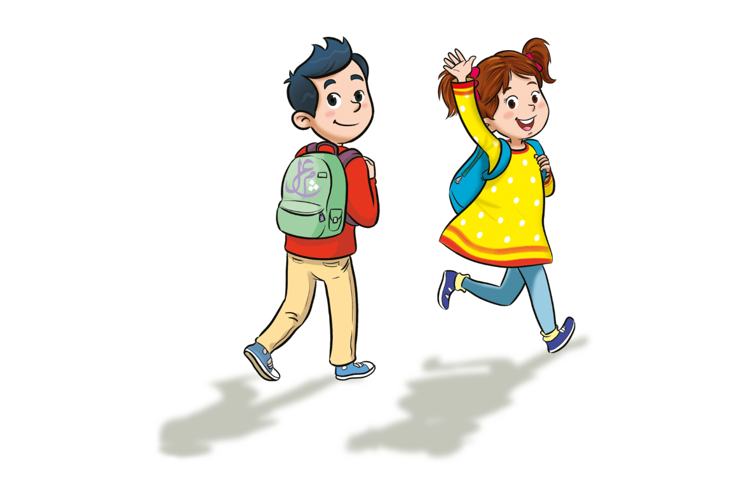
شكرا لكم. على الحصة القادمة إن شاء الله.
اختــتام الحــصة
تقويم الطلاقة والتحدث
افتتاح الحصة

